Slide 1
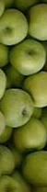



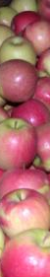
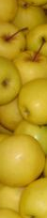
Impact des nouvelles techniques sur le maintien de la qualité des pommes
P. Westercamp, Ctifl / Cefel
C. Coureau, Ctifl / La Morinière
Projet Casdar

Slide 2



Fermeté
Comparaison XLO (O₂ < 1%) / AC classique
Longue conservation, mesure après 7-10 jours à t° ambiante
(mais tendance AC ≥ XLO) pour la plupart
Sur 35 essais, 23 avec différence significative

Slide 3
Fermeté
Comparaison ACD / XLO (O₂ < 1%)
Différence significative : seulement 3 essais / 21
(dans 5 essais, légère tendance ACD ≥ XLO)

Slide 4
Fermeté
Valeurs moyennes sur Granny Smith
Longue conservation, mesure après 7-10 jours à t° ambiante
(6,2 - 7,7)
Moyenne sur 10 essais

Slide 5
Fermeté
Valeurs moyennes sur Golden
Longue conservation, mesure après 7 jours à t° ambiante
(4,6 - 5,4)
Moyenne sur 5 essais (sortie avril-mai)

Slide 6
Fermeté
Effet sur Gala
a
b
c
d
(6,2 - 7,7)
d
a
c
b

Slide 7
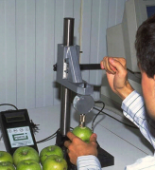
Fermeté
Comparaison des techniques
Basses teneurs en oxygène ⇒ fruits plus fermes qu’AC classique
AC dynamique proche de XLO ou légèrement supérieur
[SmartFreshSM + AC] significativement plus ferme que [O₂ < 1 %] dans 19 essais sur 28 (écart se creuse à t° ambiante).
Trempage eau chaude 50°C ⇒ légère baisse de fermeté sur certaines variétés (notamment bicolores et Golden, mais pas Granny Smith)
Elimination de l’éthylène : effet plutôt positif sur la fermeté (différence parfois significative, ou tendance)

Slide 8
Coloration / IR / acidité
Comparaison des techniques
Basses teneurs en oxygène (XLO et ACD) ⇒ limitent l’évolution de la coloration verte de Granny et de la couleur de fond des bicolores (mais moins que le SmartFreshSM)
Peu d’effet des basses teneurs en oxygène sur le taux de sucre mais tendance à un meilleur IR final (longue conservation)
Basses teneurs en oxygène (XLO et ACD) ⇒ meilleur maintien de l’acidité (mais effet légèrement inférieur au SmartFreshSM)
Peu d’effet du traitement à l’eau chaude ni de l’élimination de l’éthylène sur ces paramètres (évolution de la coloration parfois légèrement ralentie dans des atmosphères sans éthylène)

Slide 9
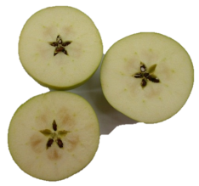
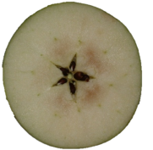
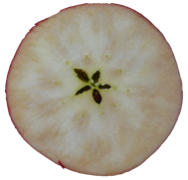
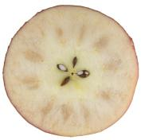
Brunissement interne
Comparaison des techniques
Cœur rosé Granny Smith limité par XLO, ACD et SmartFreshSM (6 essais)
Brunissement interne Pink Lady® limité par SmartFreshSM et un peu par ACD (3 essais)

Slide 10
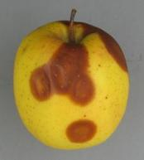
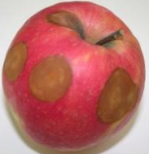
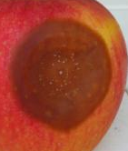
Pourritures
Comparaison des techniques
Très bon effet du traitement à l’eau chaude (48-50°C selon la variété)
Tendance à une réduction des gloeosporioses avec le SmartFreshSM et les très basses teneurs en oxygène
Photocatalyse à évaluer

Slide 11
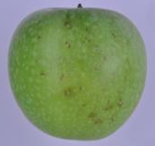
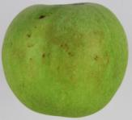
Autres critères visuels
Aspect graisseux (après évolution à température ambiante) ⇒ présent ponctuellement après stockage long en AC classique mais rare ou absent pour les autres techniques
Echaudure pédonculaire Pink Lady® réduite voire enrayée par les très basses teneurs en oxygène
Apparition ponctuelle de traces de phytotoxicité dans les essais de St-Rémy ⇒ favorisé par : récolte précoce, atmosphères sans éthylène (très basses teneurs en oxygène, taux de CO₂ plus élevé ?)
Essais supplémentaires en cours pour tester différentes hypothèses

Slide 12
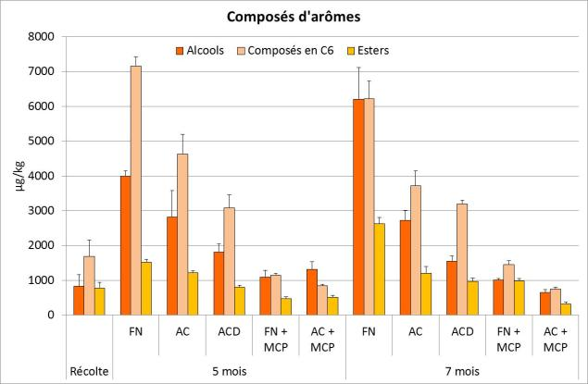
Arômes et qualité nutritionnelle
Bilan 2010-2013
(Christophe Aubert, Ctifl St-Rémy)
Résultats 2010-2011 Pink Lady®
Composés d’arômes
+ d’arômes en froid normal
Réduction en AC, accentuée en ACD
Impact important du SmartFreshSM sur les arômes

Slide 13
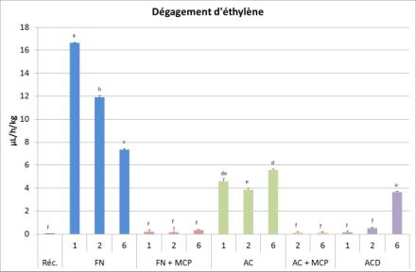
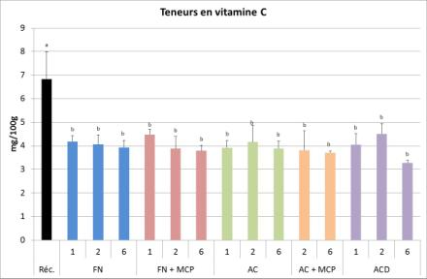
Arômes et qualité nutritionnelle
Résultats 2012-2013 Granny Smith
Comparaison froid normal avec ou sans traitement SmartFresh
AC avec ou sans traitement SmartFresh
AC dynamique
Mesures après 1, 2 et 6 mois de stockage
Dégagement d’éthylène
Teneurs en vitamine C
Petite reprise de l’émission d’éthylène après 6 mois en ACD - Reste quasi nulle avec 1-MCP
Baisse de la vitamine C dès le 1er mois de stockage

Slide 14
Arômes et qualité nutritionnelle
Conclusion
Chute de la teneur en vitamine C après récolte mais niveau voisin en fin de conservation quelle que soit l’atmosphère (Granny Smith, 2 années d’étude)
  Très faible évolution de la somme des composés polyphénoliques après récolte quelle que soit la technique de stockage (Granny Smith et Pink Lady®, 2 années d’étude)
  Diminution des composés d’arômes en AC par rapport au froid normal. Baisse accentuée par l’AC dynamique et encore plus par le SmartFreshSM (Pink Lady®, 2010-2011)

Slide 15
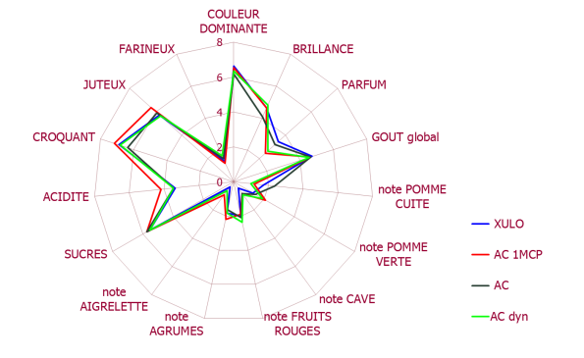
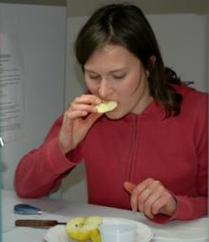
Qualité gustative
Incidence des modes de conservation sur le goût
(Pierre Vaysse, Ctifl Lanxade)
Analyse sensorielle et tests consommateurs :
  Variétés Granny Smith - Pink Lady® Rosy Glowcov - Belchard®
  Conservation : AC témoin ; XLO ; AC dyn ; AC+1-MCP
Rosy Glow
18 avril 2012
*
* significatif
*
*

Slide 16
Qualité gustative
Bilan 2010-2013 « goût »
/ XLO

Slide 17
Qualité gustative
Bilan 2010-2013 « texture »
/ XLO

Slide 18
Qualité gustative
Conclusion
Critères de goût
  Réduction du goût global : avec 1-MCP et degré moindre XLO, augmentation note pomme verte.
Critères de texture
  Augmentation du croquant (1-MCP, XLO et AC dynamique)
  Effet variété : incidence sur Belchard®, plus faible sur Pink Lady® (texture particulière).
Tests hédoniques
  Pink Lady® : globalement satisfaction élevée, 1-MCP toujours moins bien notée (NS), peu d’incidence sur la texture ou témoin plutôt préféré (NS),
  Belchard® : pas de différences, effet sur la texture (1-MCP, XLO).

